Slide 1

iClean
Carlos Gomes
Guilherme de Sousa
Guilherme Soares
Leonardo Victor
Lucas Yudi
Roberto Gomes

Slide 2
Contexto
do negócio
Introdução aos números e visão mercado

Slide 3
Gênero
Salário
Menos da metade de um salário mínimo
20%
80%
Idade
25-45

Slide 4

Outros números
15%
Correspondeu por 15% dos trabalhos formais em 2017
11% - 4.677.200
Das famílias brasileiras contam com pelo menos uma trabalhadora doméstica

Slide 5
Problema x Solução

Slide 6
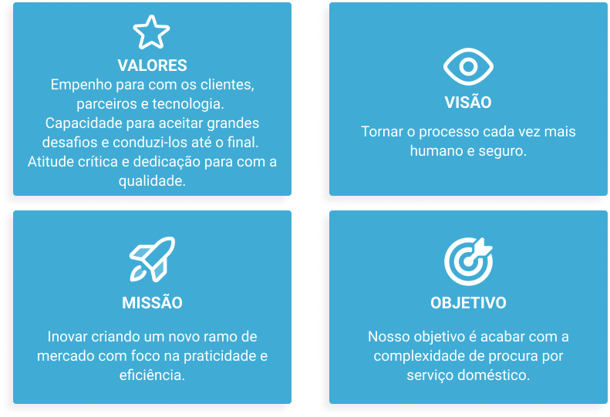

Slide 7



Organização do projeto
GitHub
Jira Software

Slide 8
Concorrência
 | Marketplace de funcionários | Contratação de domésticas por mapa | Chat de interação entre usuários | Pagamento via app
iClean
GetNinjas
Mary Help Parafuzo

Slide 9
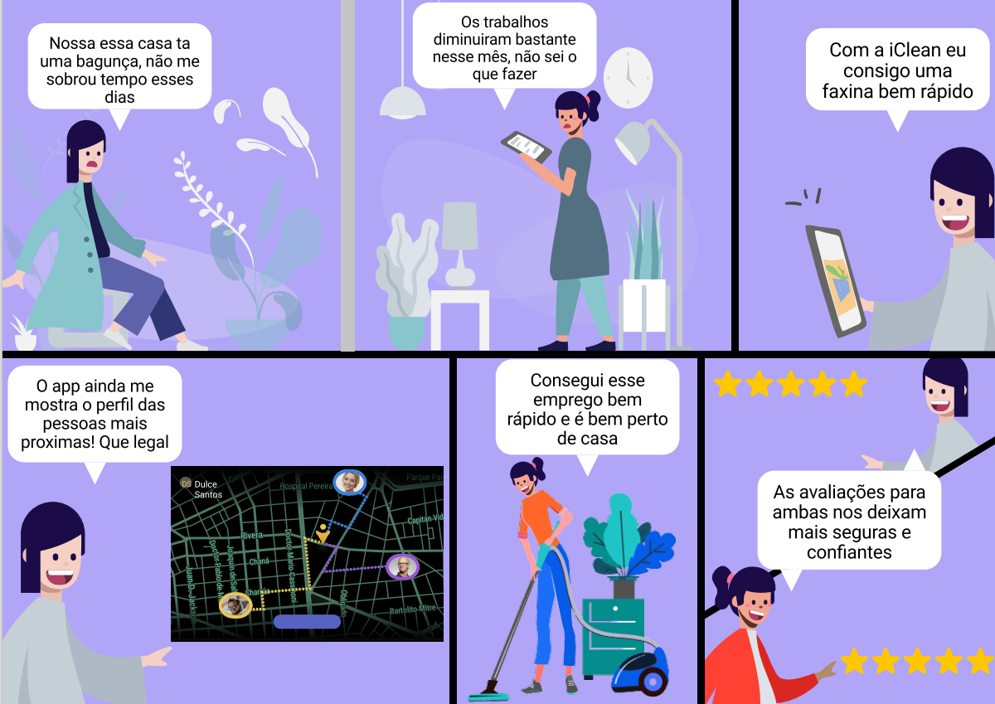
Storyboard

Slide 10
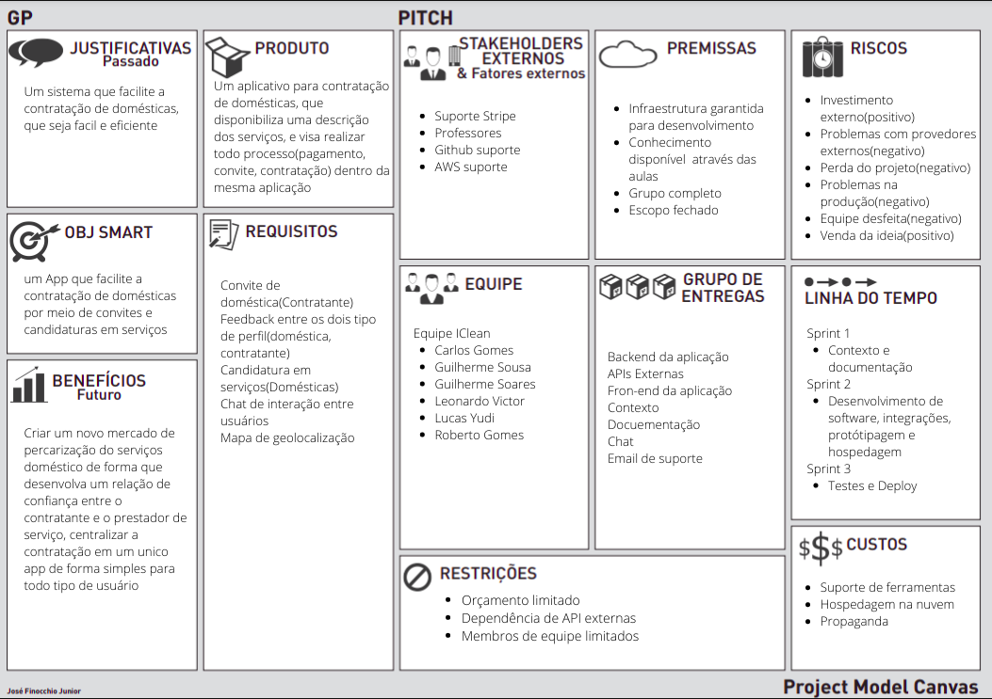
PM canvas

Slide 11
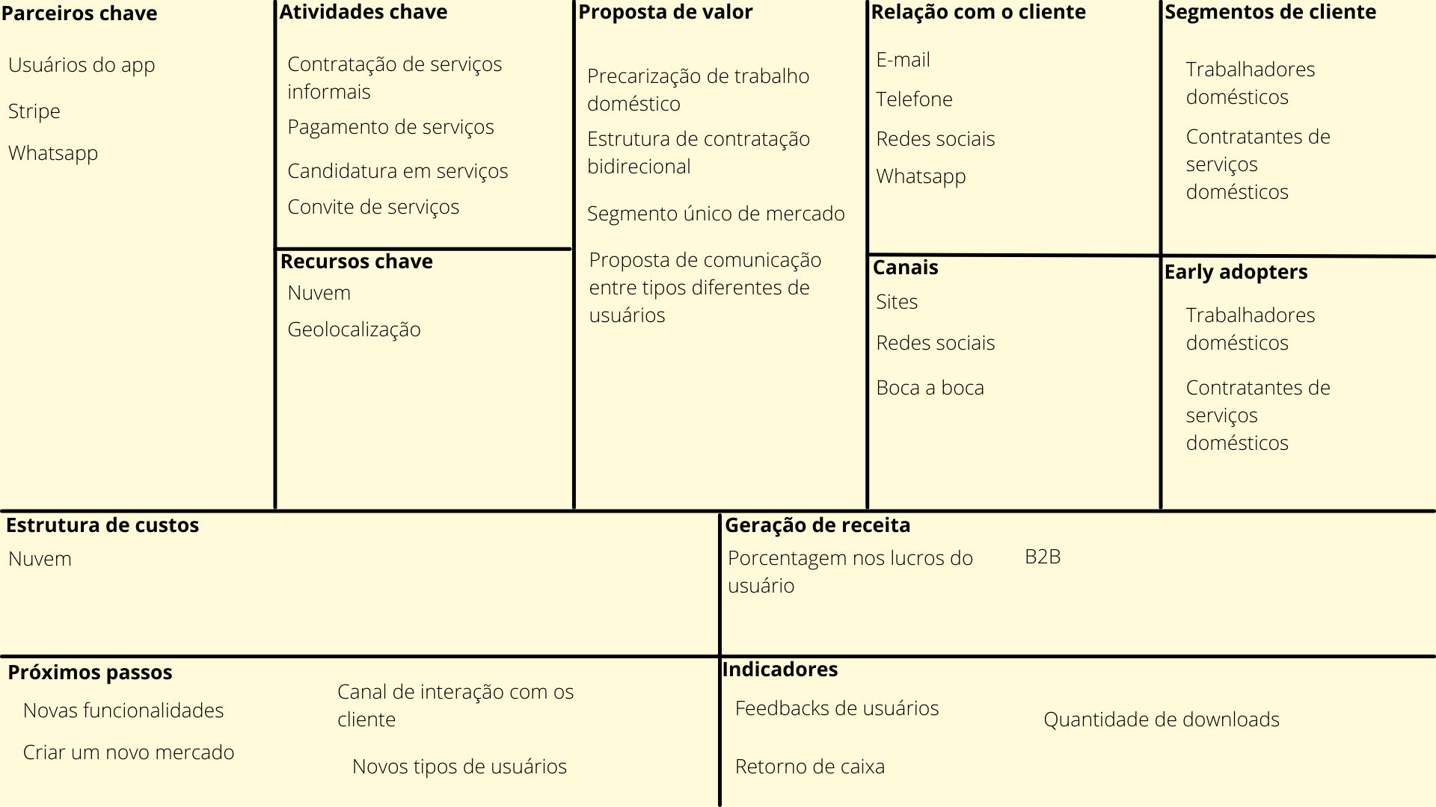
Canva Modelo de Negócio

Slide 12
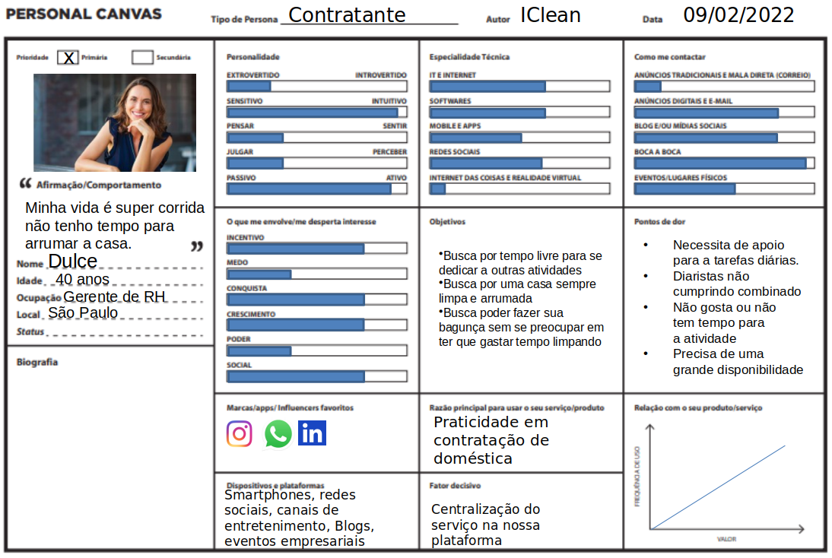
Mapa de
persona
- Contratante

Slide 13
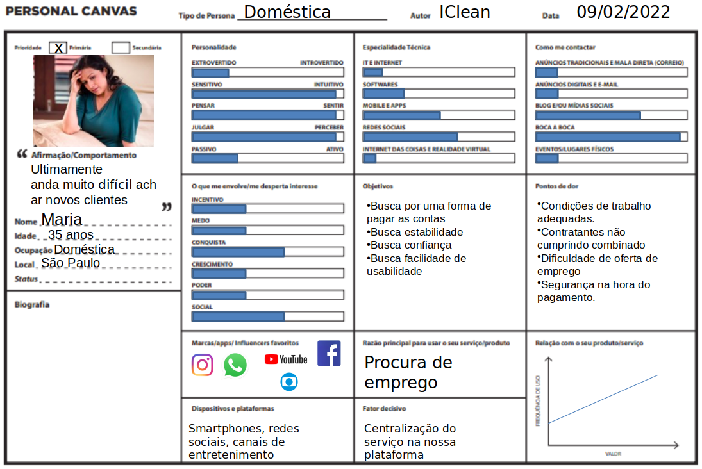
Mapa de persona - Diarista

Slide 14
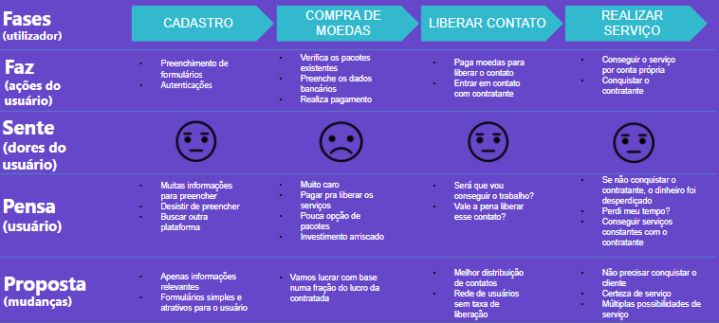
Jornada do usuário - Diarista

Slide 15
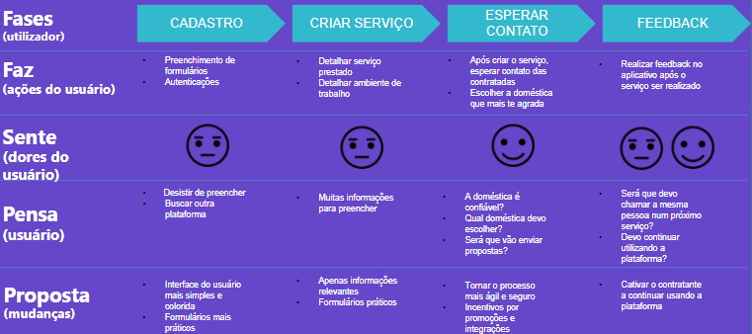
Jornada do usuário - Contratante

Slide 16
Personal backlog
Artefato de Referência (XX#R) | Descrição do Requisito | Importante | Essencial | Desejável
US#1<Login> | Tela de Login |  | X
US#1.1<Cadastro> | Tela de Cadastro para Domésticas e Contratantes |  | X
US#2<Comunicação> | Bate-papo entre os usuários | X
 | Responsividade do aplicativo | X
 | Intuitividade do aplicativo |  | X
US#5<Serviços> | Criação de serviços personalizados |  | X
US#5.1<Serviços> | Criação de múltiplos serviços |  | X
US#6<Candidaturas> | Múltiplas candidaturas em serviços |  | X
US#8<Geolocalização> | Captura e cadastro de latitude e longitude |  | X
US#9<Histórico> | Criação de Histórico sobre serviços prestados | X

Slide 17
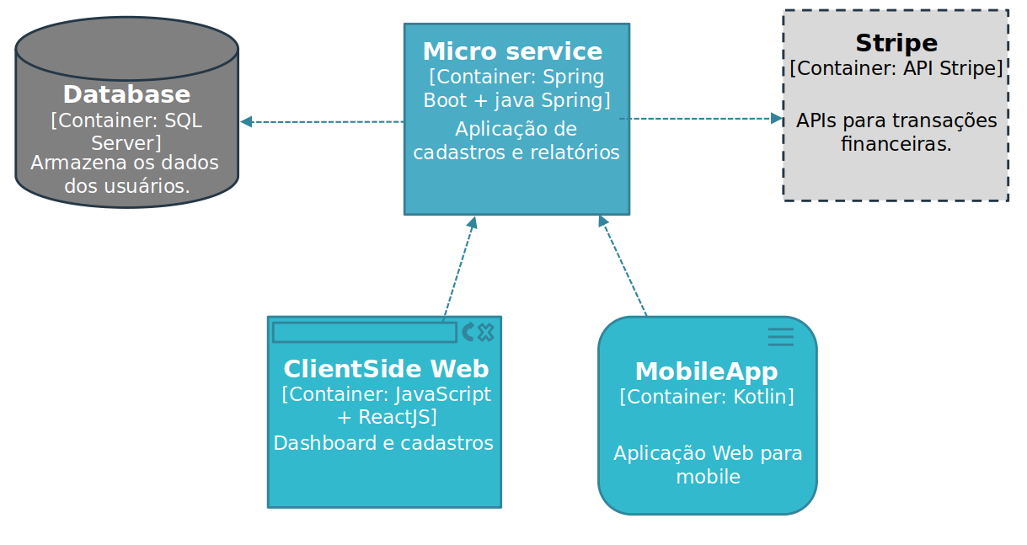
Diagrama de arquitetura

Slide 18
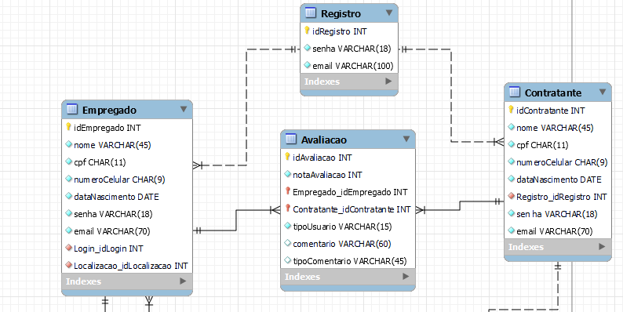
DER

Slide 19
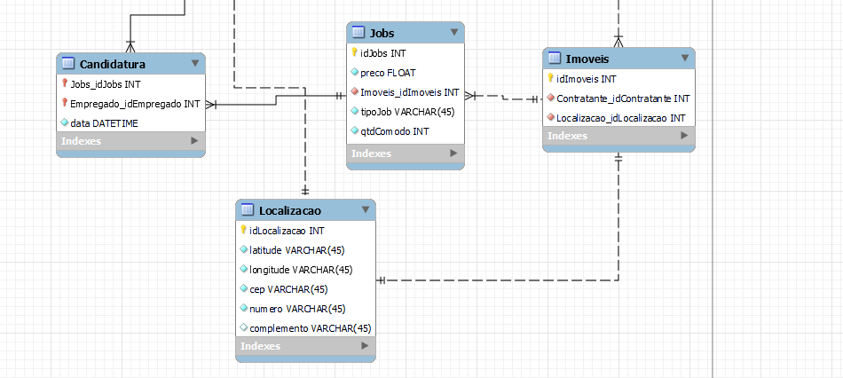
DER

Slide 20
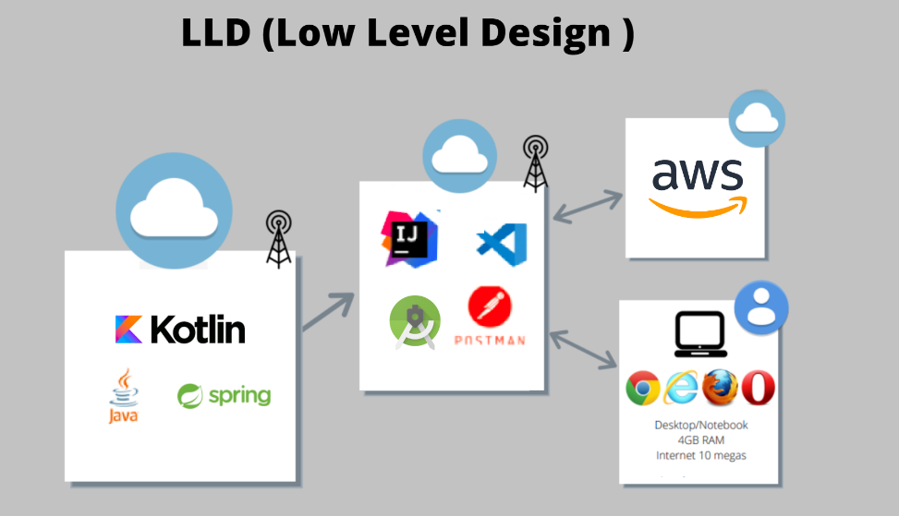
LLD

Slide 21
Protótipo de telas
https://www.figma.com/file/LCMo5orJxJdGvzr0wJotmY/Untitled?node-id=0%3A1

Slide 22

Obrigado!

